Slide 1
Ο ΑΓΙΟΣ ΒΗΣΣΑΡΙΩΝ
Β΄ ΜΕΡΟΣ

Slide 2
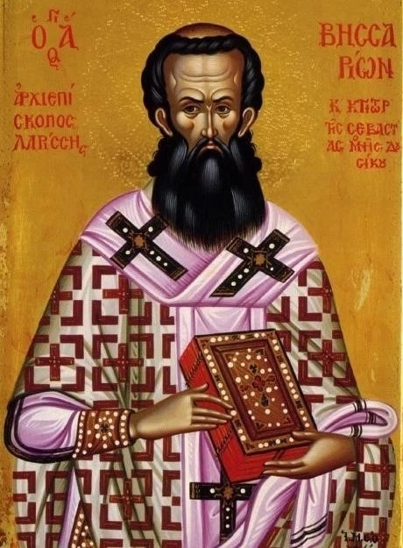
Ο ΑΓΙΟΣ ΒΗΣΣΑΡΙΩΝ
ΑΡΧΙΕΠΙΣΚΟΠΟΣ ΛΑΡΙΣΗΣ ΚΑΙ ΚΤΙΤΩΡ ΤΗΣ ΜΟΝΗΣ ΔΟΥΣΙΚΟΥ

Slide 3
Παιδική ηλικία
Γεννήθηκε στη βυζαντινή κωμόπολη των Μεγάλων Πυλών (σημερινή Πόρτα Παναγιά Τρικάλων) το 1490μ.Χ.
Διακρινόταν για την ευφυΐα και τη σύνεσή του αλλά και για την ευθύτητα του χαρακτήρα του.
Από πολύ μικρός εκδήλωσε κλίση προς τον μοναχισμό.
Έγινε υποτακτικός στον Μητροπολίτη Λαρίσης Μάρκο, που τον χειροτόνησε διάκονο και πρεσβύτερο.

Slide 4
Επίσκοπος
Το 1517μ.Χ., σε ηλικία 27 ετών, χειροτονήθηκε επίσκοπος Δομενίκου και Ελασσώνος.
Το 1521μ.Χ. αναλαμβάνει καθήκοντα έξαρχου στη επισκοπή Σταγών (σημερινή Καλαμπάκα).
Το 1527μ.Χ., μετά τον θάνατο του πνευματικού του πατέρα, εκλέχτηκε Μητροπολίτης Λαρίσης με έδρα τα Τρίκαλα.
Ο Άγιος Βησσαρίων εκοιμήθη στις 15 Σεπτεμβρίου 1540μ.Χ., σε ηλικία 50 ετών.

Slide 5
Ο Άγιος Βησσαρίων στη Μολδοβλαχία
Το 1529 ταξίδεψε στη Μολδοβλαχία, όπου κέρδισε τον θαυμασμό, την αγάπη και την εμπιστοσύνη των αρχόντων.
Κατά το πέρασμα του από τη Μολδοβλαχία του χορηγήθηκαν μεγάλα χρηματικά ποσά, που έπαιξαν καθοριστικό ρόλο στην υλοποίηση του πολύπλευρου φιλανθρωπικού και κοινωνικού του έργου.

Slide 6
Το ποιμαντικό και φιλανθρωπικό του έργο
Εξαγόρασε κι απελευθέρωσε πολλούς αιχμαλώτους.
Έδειξε ιδιαίτερη φροντίδα για την προστασία κι ανακούφιση των φτωχών και των ορφανών.
Με προσωπική του επίβλεψη και πρωτοβουλία κατασκευάστηκαν μια σειρά από πολύτιμα και δύσκολα κοινωφελή έργα, όπως εκκλησίες, δρόμοι και κυρίως γεφύρια.

Slide 7
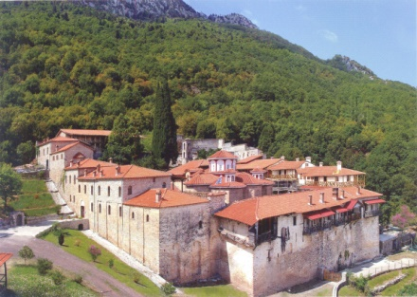
Μονή Δουσίκου
Ο Άγιος Βησσαρίων έχτισε στο όρος Κόζιακας την Μονή του Σωτήρος των Μεγάλων Πυλών, μεταξύ των ετών 1527-1534 μ.Χ., που συνδέεται με - την κοντινή και διαλυμένη σήμερα - βυζαντινή Μονή της Πόρτα Παναγιάς (13^{ος} αι.)

Slide 8
Βησσαρίων ο γεφυροποιός
Ο άγιος Βησσαρίων πραγματοποίησε και μεγάλα κοινωφελή έργα. Επειδή τα σημαντικότερα από αυτά ήταν γέφυρες, αποκαλείται Βησσαρίων ο γεφυροποιός.
Οι γέφυρες που έχτισε είναι: 1) στην Πύλη Τρικάλων, 2) της Σαρακίνας, 3) στην Πλάκα του ποταμού Άραχθου και η Γέφυρα του Κοράκου στον ποταμό Αχελώο.
Και οι τέσσερεις αυτές γέφυρες ήταν πολύ μεγάλα και πρωτοποριακά έργα για την εποχή τους.

Slide 9
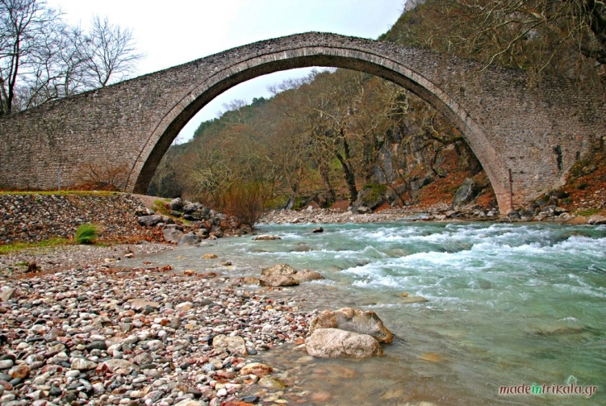
Η γέφυρα στην Πύλη Τρικάλων

Slide 10
Γράφει σχετικά ο Παχώμιος Ρουσάνος:
«Καί τῆς μέν προς Θεόν ἀγάπης δεῖγμα μετά θάνατον τῶ βίω κατέλιπες τήν περίφημον ταύτην Μονήν (Δουσίκου), ἣν εἰς δόξαν Χριστοῦ ὠκοδόμησας. τῆς δέ πρός τόν πλησίον (αγάπης), τήν θαυμαστήν σου γέφυραν, δι’ ἧς πνιγμονῆς τούς αδελφούς διασώζεις».

Slide 11
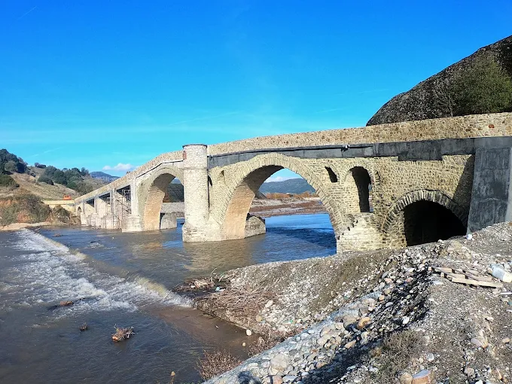
H γέφυρα της Σαρακίνας στον ποταμό Πηνειό

Slide 12
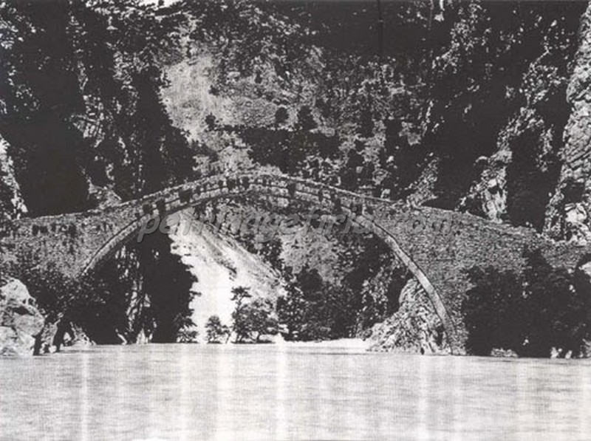
Η γέφυρα του Κοράκου στον ποταμό Αχελώο (1529-1531), πριν την ανατίναξή της.
Γράφει ο ιστορικός Σπυρίδων Λάμπρος: «Αὐτός εἶναι ὁ ζεύξας πολλάς γεφύρας, ὧν μεγίστη καί σπουδαιοτάτη ἡ ἐν Ἠπείρω ἐπί τοῦ Ἀχελώου».

Slide 13
ΒΙΒΛΙΟΓΡΑΦΙΑ Β΄ ΜΕΡΟΥΣ
Αγίου Νικοδήμου του Αγιορείτου, Συναξαριστής των δώδεκα μηνών, τόμος πρώτος, Σεπτέμβριος – Οκτώβριος, Θεσσαλονίκη 1989, σελ.152-154.
Ο Μέγας Συναξαριστής της Ορθοδόξου Εκκλησίας, επιμέλεια Ματθαίου Λαγγή, τόμος Θ΄, Μην Σεπτέμβριος, Αθήναι 1992, σελ. 359-390.
https://www.saint.gr/2441/saint.aspx
https://www.sansimera.gr/biographies/961

